Slide 1
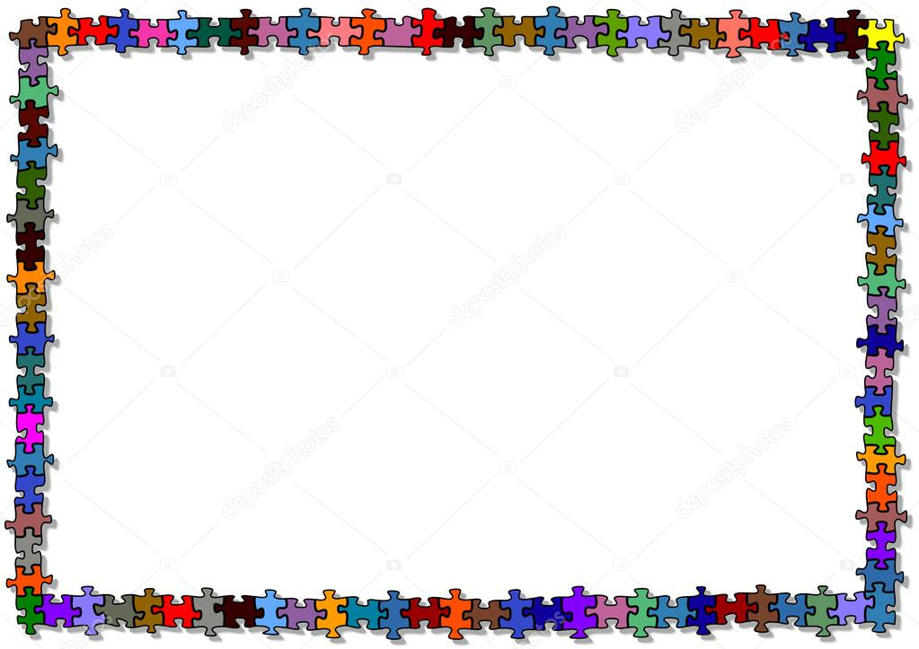
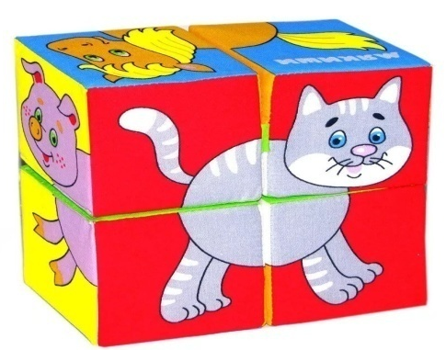
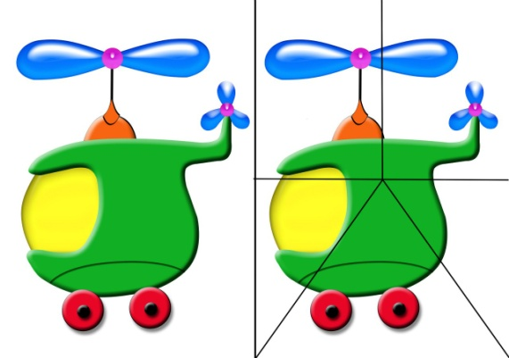
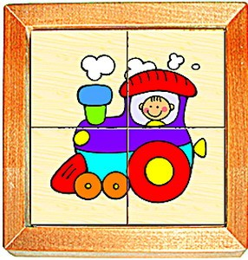
Муниципальное бюджетное дошкольное образовательное учреждение
«Детский сад №11 комбинированного вида» г. Сыктывкара
СОСТАВНЫЕ КАРТИНКИ
для детей дошкольного возраста
Воспитатель группы «Колокольчик»:
Любовина Наталья Юрьевна

Slide 2
Большое место в дошкольном обучении занимают дидактические игры. Педагог Е.И. Тихеева разработала дидактические материалы, настольно-печатные игры, которые и сегодня используются в дошкольных учреждениях. Эффективность дидактических игр в воспитании и обучении детей по мнению Е.И. Тихеевой в том, насколько они созвучны интересам ребенка, доставляют ему радость, позволяют проявить свою активность, самостоятельность. Содержанием дидактических игр является окружающая жизнь со всем богатством мира природы, социальных связей, рукотворных предметов.
Распространены настольно-печатные игры, такие как составные картинки, устроенные по принципу разрезных картинок, складных кубиков, пазлов, на которых изображенный предмет или сюжет делится на несколько частей.

Slide 3
Составные картинки развивают:
внимание;
зрительное восприятие;
образное и логическое мышление;
зрительную память;
воображение;
речь;
усидчивость;
целеустремленность;
сосредоточенность;
мелкую моторику рук, координацию движений, а также соотношение понятий "часть" и "целое" и др.

Slide 4
Действие с составными картинками развивает аналитико – синтетическую составляющую умственной работы, ведь картинка разбита на множество частей, каждую из которых надо осмыслить и объединить в целое изображение. Для дошкольников складывание целого из частей – сложный процесс осмысления, работы воображения. Он облегчается подбором предметов и сюжетов, знакомых ребенку по личному опыту, показом целой картинки, постепенным прибавлением частей, которые надо сложить. Из получившихся фрагментов ребенок по образцу собирает картинку. Впоследствии, он может складывать ее без образца.
Поскольку в результате этой деятельности получается продукт, составные картинки способствуют развитию чувства успешности, самостоятельности.

Slide 5
Кроме того, в собирании картинок есть и сюрпризный момент, следовательно, развиваются познавательные эмоции: удивление, интерес, удовлетворение результатом деятельности и др. Завершение формы успокаивает, расслабляет, так составные картинки обладают определенным релаксационным эффектом. Это их достоинство, можно использовать в качестве успокаивающего средства, когда ребенок чрезмерно возбужден, время близится ко сну и т.п.
Составные картинки объединены одной тематикой, сюжетом или идеей. Картинки играют огромную значительную роль в развитии речи детей, в ознакомлении дошкольников с искусством, в развитии математических представлений, в ознакомлении с окружающим миром, поэтому необходимо как можно шире использовать их в практике.

Slide 6
виды составных картинок для разного возраста и их особенности
Сегодня невозможно представить себе детский сад без составных картинок – разрезных картинок, пазлов, картинок на кубиках и т.д.
Любые особенности составных картинок должны соответствовать психическому развитию ребенка.
Предложить ребенку составную картинку можно в 1-3 года. Начинать следует с предметного, знакомого изображения (собаки, кошки, яблока и т.п.). Картинка не должна пестрить, предметные изображения должны быть с четко выделенными контурами. Постепенно можно вводить больше количество деталей (частей). В 3-­ 5 лет содержание картинок постепенно усложняется до сюжетных картинок.
К 5 годам дети способны целостно осмыслить ситуации. В этом возрасте они начинают понимать нелепости, противоречивости, причинно-следственные связи. Придумывая рассказ по картинке, учитывает все связи и отношения между нарисованными объектами.

Slide 7
Дети с удовольствием собирают сюжетные картинки с множеством нарисованных деталей, сложным смыслом. В 5-7 лет подходят любые конфигурации разрезов. Усложняются требования к композиционному построению.
К 6­-ти годам существенно улучшается качество восприятия, способность различать и локализовать контур объекта на фоне множества деталей. Для детей 6-7 лет на картинах могут быть представлены сложные ситуации. Для них картины являются не только средством для закрепления представлений о знакомых предметах и явлениях, но и для ознакомления с новыми, добытыми путем жизненных наблюдений. Вплоть до 7 лет детям можно предлагать сюжетные и предметные картинки с множеством условий. Например, одинаковые мишки, одетые в разные костюмчики.
Составные картинки можно выбрать не только по степени сложности, но и в соответствии с интересами ребенка.

Slide 8
Как выбрать составную картинку?
Для детей картинки надо подбирать с учетом следующих требований:
При выборе картинок акцент лучше делать не на количестве, а на разнообразии картинок. Оно проявляется главным образом в следующих моментах.
Особенность изображения, т.е. что именно нарисовано на картинке и как нарисовано. Усложнение идет от предметного изображения к сюжетному. Изображение должно быть понятным, красочным, четким и привлекательным для ребенка.
Конфигурация разреза деталей может быть по прямым линиям (разрезные картинки, картинки на кубиках, бывают у картинок-вкладышей), по контуру изображения или его части (разрезные картинки, картинки-вкладыши), ключ-замок, где одна деталь имеет вырез, для которого подходит выступающая часть другой детали (пазлы, картинки-вкладыши), произвольный разрез (пазлы, картинки-вкладыши). Самым простым для соединения является ключ-замок, а самым сложным прямой разрез.

Slide 9
Количество и размер деталей могут быть очень разными. Количество деталей может быть от 2-х штук и более в зависимости от возраста детей. Размер деталей условно можно разделить на крупный (не меньше 4-5 см), средний (3-4 см) и мелкий (2-3 см). Детали от 7 и больше сантиметров считаются очень крупными. Усложнение идет от крупных к мелким деталям.

Slide 10
виды составных картинок

Slide 11
Разрезные картинки
Характеризуются ровным разрезом или разрезом по контуру изображения, как бы вырезанные части какого-то предмета. Такая форма детали ничего не подсказывает ребенку: он может прикладывать кусочки любыми сторонами друг к другу, либо ребенок может опираться на собственные представления в построении изображения. Чтобы сложить картинку из отдельных частей, ребенок должен догадаться, что «это длинное ушко» – от картинки с зайчиком, а кончик пушистого хвоста – от картинки с лисой, т.е. увидеть целое (зайчика, лису) раньше частей.
Такие особенности разрезных картинок делают их максимально открытыми, дающими свободу действий, возможность ошибаться и самому контролировать результат.

Slide 12
В 1-3 года начинать следует с предметного, знакомого изображения (собака, кошка, яблоко и т.п.). Картинка не должна пестрить, предметные изображения должны быть с четко выделенными контурами. До 3-х лет лучше, чтобы картинка была разрезана на 2 части (по смыслу). В 3-4 года картинки могут быть разрезаны на 4 части. Начиная с самых простых разрезных картинок, состоящих из двух частей, малыш понемногу привыкает к выполнению более сложных заданий. Простое ведерко, разрезанное на два кусочка постепенно со временем заменяется на домик, который нужно «построить» из отдельных крыши, стен, окна и трубы. С 4-5 лет содержание разрезных картинок постепенно усложняется до сюжетных картинок (6-8 частей) и контурные картинки (4-6 частей). С 5 лет постепенно можно вводить больше количество деталей (частей). Размер деталей до 3-х лет должен быть не меньше 4-5 см (чтобы не закрывал пальчиком рисунок и не проглотил). К 7 годам размер может доходить до 2-3 см.

Slide 13
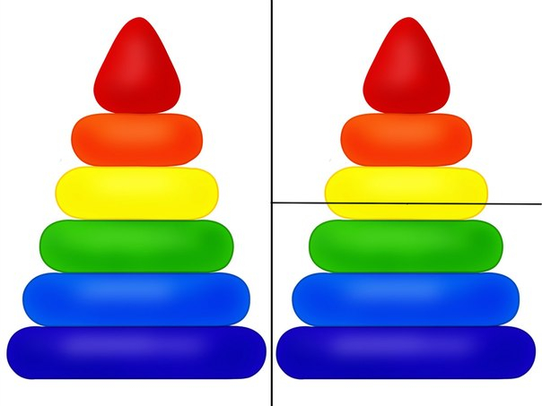
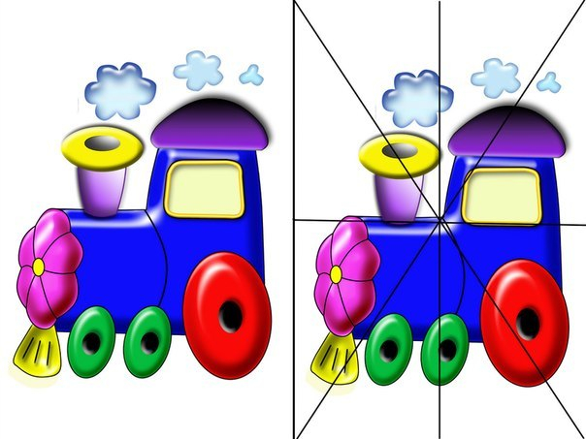
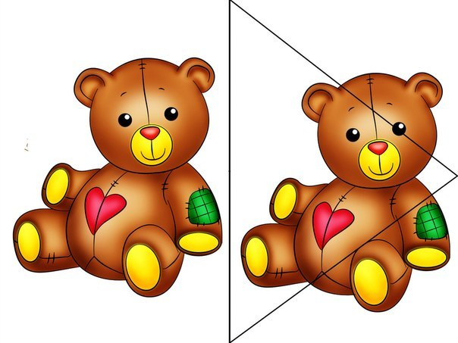

Slide 14
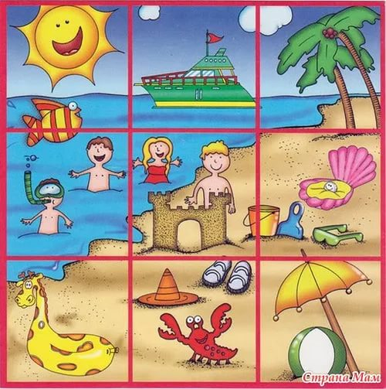

Slide 15
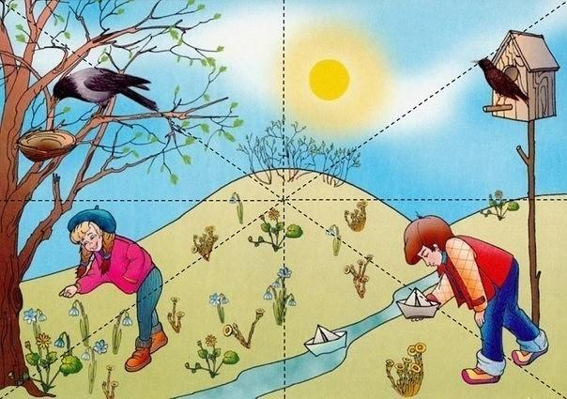

Slide 16
Пазлы
В отличие от разрезных картинок, пазлы имеют фигурный разрез – либо пресловутый ключ-замок, либо произвольный, неопределенный. Их главная особенность – своей формой они подсказывают действия ребенку.
Пазл с разрезом ключ-замок
Так, пазл с разрезом ключ-замок можно успешно собирать не думая, методом подбора. Можно, конечно, говорить о развитии восприятия и внимательности, но это не так важно, как осмысленность ситуации. В этом случае именно пазл с разрезом ключ-замок заставляет, не думая соединять детали пазлов. Только помощь взрослого приводит к осмысленности деятельности по составлению картинки.
Постепенно с 1-3 лет можно вводить больше количество деталей от 2 и более. В 5-7 лет количество деталей не должно превышать нескольких десятков (до 80, иначе ребенок не справится с задачей и потеряет интерес), а их размер должен быть не меньше 3-4 см.

Slide 17
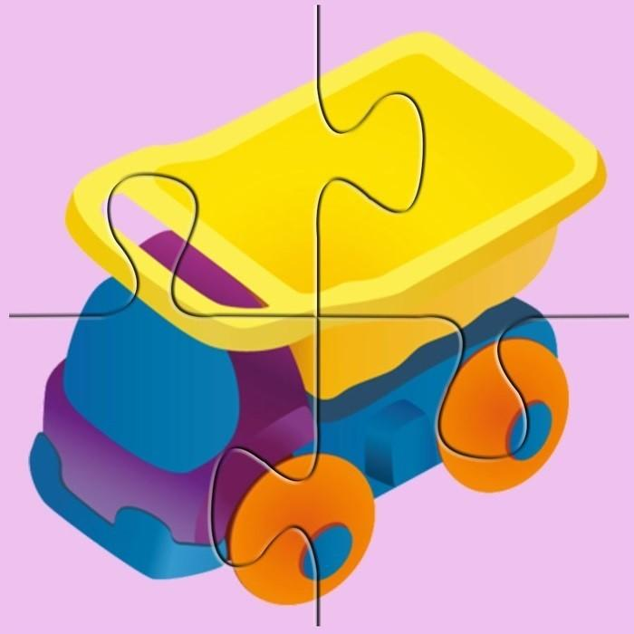
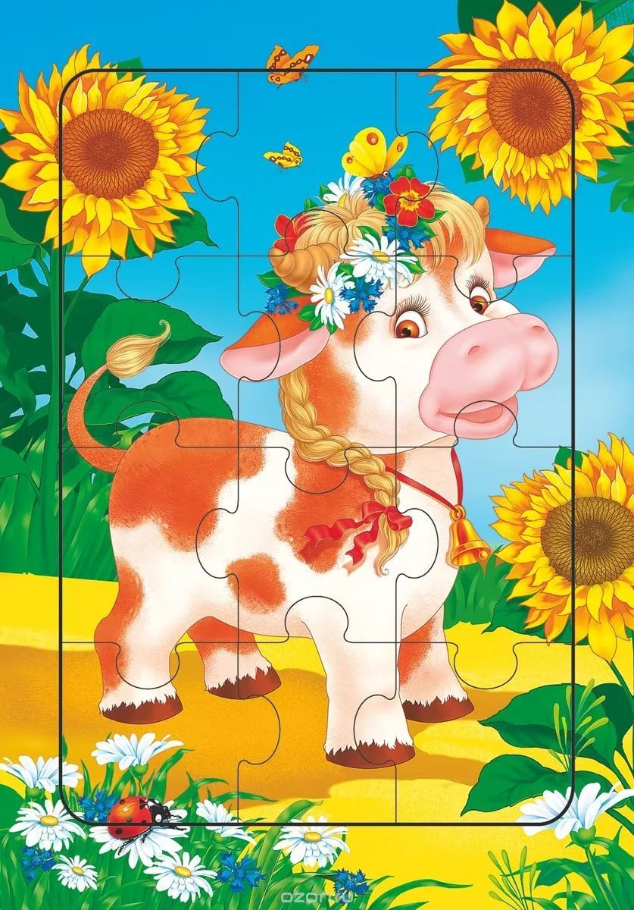

Slide 18
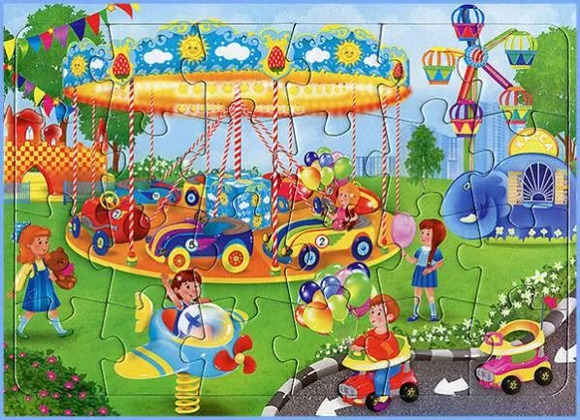

Slide 19
Пазлы с произвольным разрезом
Выглядят так, словно картинки просто порвали и разрез получился как бы случайно. Конечно, в этом случае форма детали контролирует действия ребенка, но контроль увеличивается по мере составления картинки, а сама деталь не вынуждает на нее ориентироваться. За счет такой особенности пазлы с произвольным разрезом могут быть использованы на протяжении всего дошкольного возраста. Особенно хороши картинки с сюжетным рисунком, где на каждой детали – отдельный образ или даже несколько. Это позволяет придумывать рассказ по картинкам, причем постепенно выкладывая кусочки, за счет чего рассказов может быть много.

Slide 20
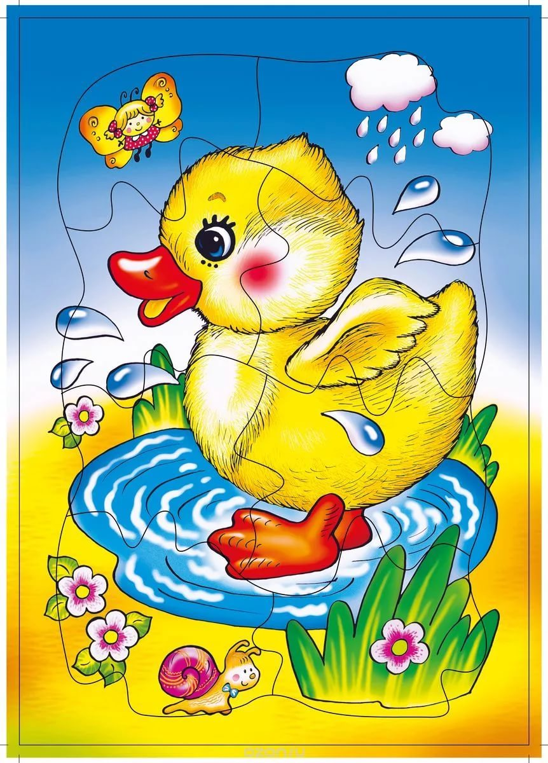

Slide 21
Картинки-вкладыши
Для данного вида составных картинок характерно наличие рамки, в которую вкладывается изображение. От обычных вкладышей они отличаются тем, что картинка не целая, а разрезана на части (конфигурация разреза может быть различной).
Картинка-вкладыш представляет собой картинку с вырезанными частями. Нужно найти недостающие кусочки и вложить на свои места, чтобы получилось целостное изображение. Выбирать картинки-вкладыши, необходимо исходя из возраста ребенка: чем он младше, тем меньше должно быть вырезано кусочков, тем крупнее детали. Для детей до 2 лет можно выбрать рамки-вкладыши с игрушками, фруктами и овощами, геометрическими формами. Детям после 2 лет можно предложить рамки-вкладыши, состоящие не из одной, а из нескольких частей.

Slide 22
Для детей до 3,5-4 лет довольно сложная задача – собрать в рамку картинку из частей. Очень немногие малыши способны вставлять детали осмысленно, а не хаотично. Ребенок справляется с задачей, если взрослый помогает ребенку, показывает и подсказывает шаги. Ребенок со взрослым открывает для себя необходимый для этого способ действия.
После 4-х лет ребенку можно предлагать картинку-вкладыш с простым сюжетом. А вот начиная с 5 лет, дети с удовольствием собирают картинки-вкладыши с сюжетным изображением.
Что еще можно делать с фигурками?
Их можно обводить и закрашивать, дорисовывать, определять на ощупь, фигурки можно использовать как счетный материал. Можно описывать фигурки, называть их свойства. Придумывать истории. Можно разыграть настольный театр, где будут задействованы все фигурки рамки.

Slide 23
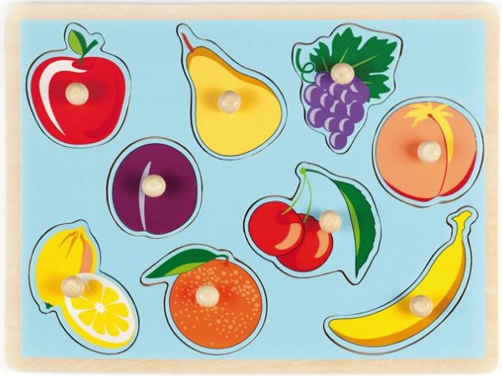

Slide 24
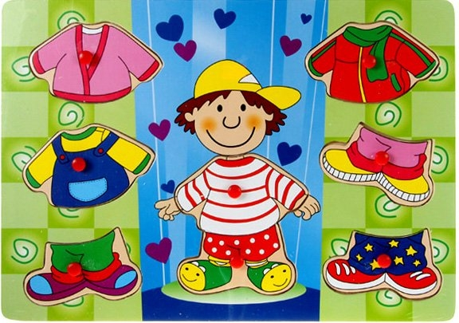

Slide 25
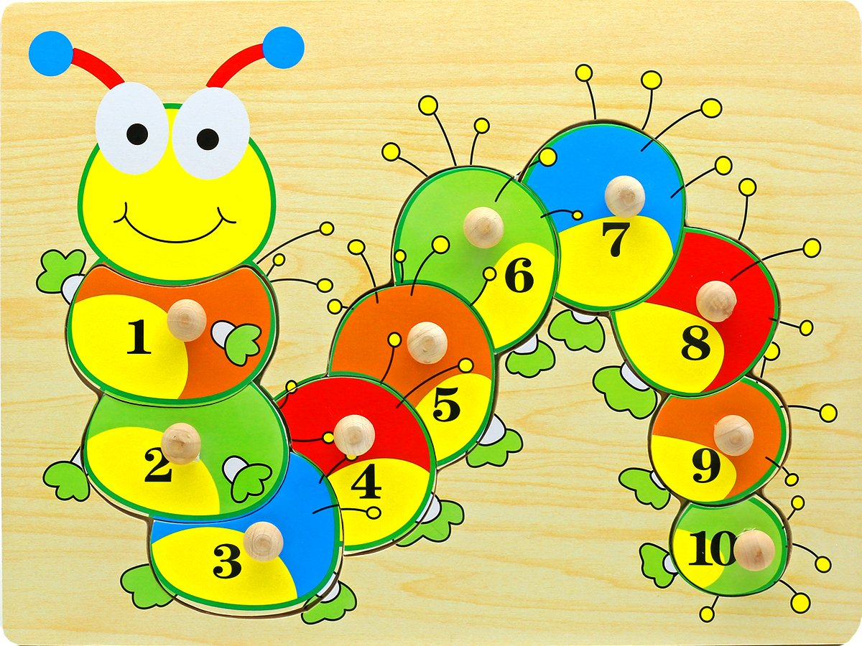

Slide 26
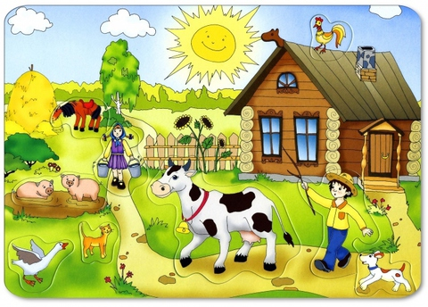

Slide 27
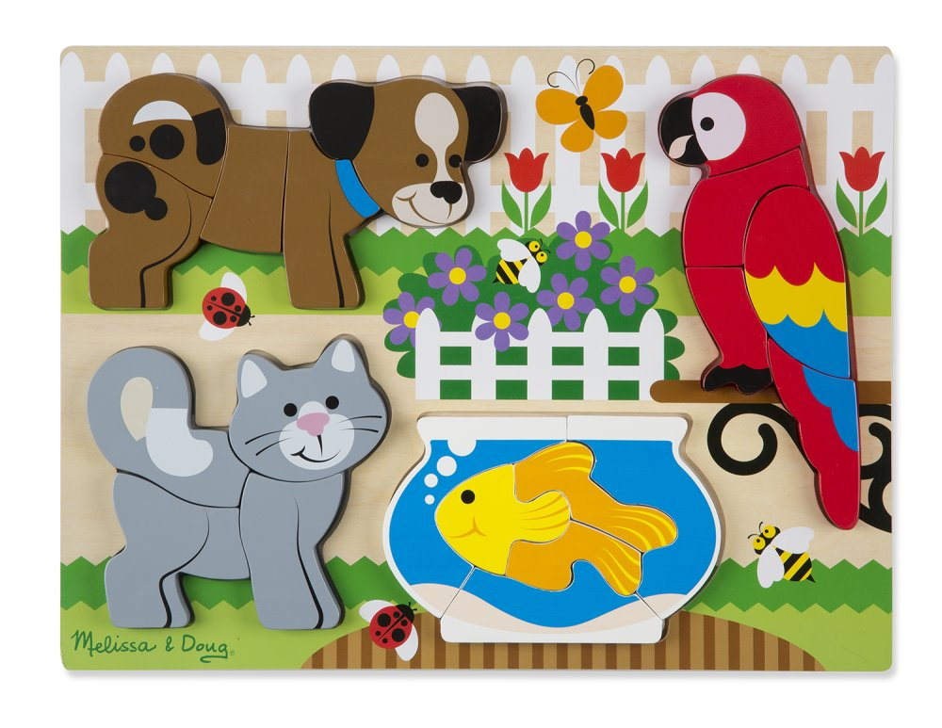
Поняв принцип игры – у каждой детали свое место – ребенок сможет перейти к простым пазлам.

Slide 28
Картинки на кубиках
Этот вид составных картинок отличается от всех других тем, что картинка нарисована на гранях кубиков, причем на одном кубике 6 картинок. Среди малышей (до 3-3,5 лет) очень редко кто собирает картинку на кубиках. Их привлекают сами кубики – с ними можно поиграть, строить из них что-нибудь, разглядывать. Сюрпризный момент – кубик переворачиваешь, а там уже новое изображение. Составление же картинок на кубиках оборачивается неудачей, потому что ребенку очень сложно удерживать задачу (например, собрать зайку), потому что пока ищет одно изображение, постоянно встречает другое. Причем помощь взрослого в этих случаях неэффективна. Поэтому в этом возрасте ребенку можно предложить картинки на кубиках для манипулирования и ознакомления.
Собирать же этот вид составных картинок можно с 3-3,5 лет, с помощью взрослого добиваются успехов - разрезные (складные) кубики с предметными картинками (4-6 частей). Около 5-5,5 лет с удовольствием будут собирать сюжетные картинки и сюжеты из любимых сказок на кубиках(6-8 частей) и более.

Slide 29
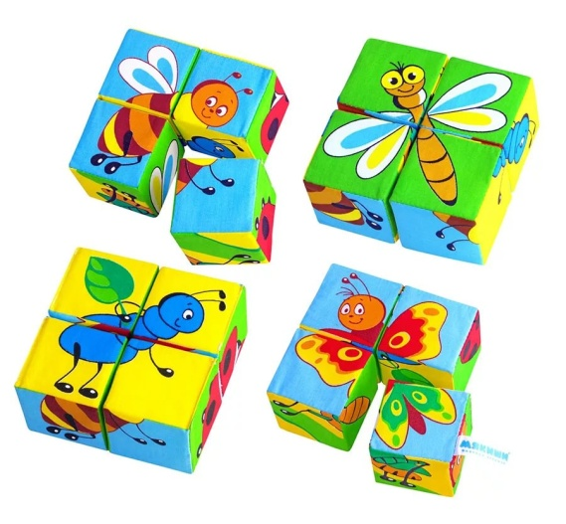

Slide 30
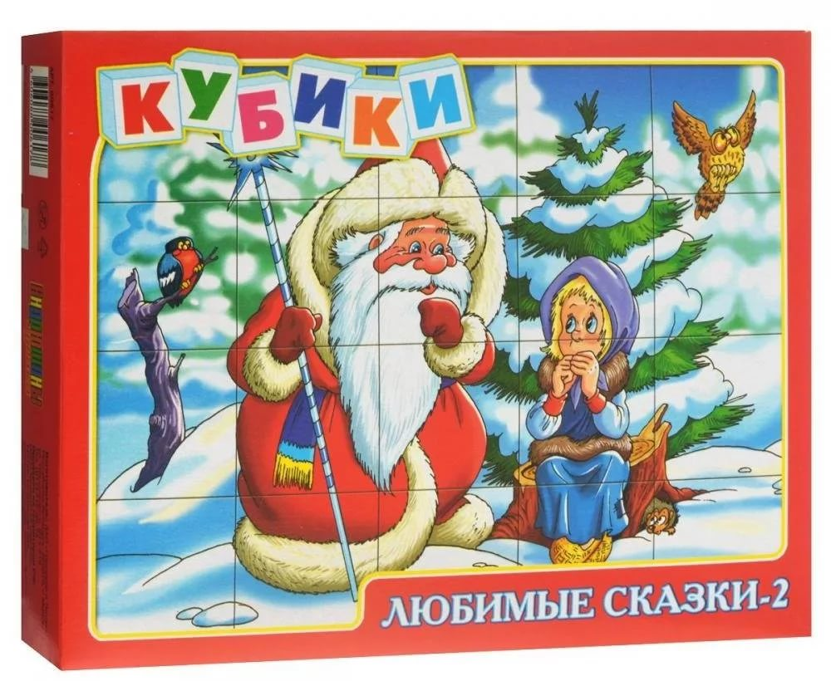

Slide 31
Если ребенок собирает картинку из большого количества, то можно говорить о том, что у ребенка сформирован способ действия с этими пособиями. Это значит, что он способен поставить себе цель и знает, как ее достичь, удерживает ее, контролирует процесс и адекватно оценивает результат.
Увеличение с возрастом количества деталей не должно превратиться в погоню за количеством, минуя качество. Главное – не количество деталей, а разнообразие видов составных картинок, их особенностей.
Участие взрослого должно быть направлено на развитие психических функций, которые еще окончательно не созрели. Дети, которые не могут собрать самостоятельно составные картинки, результат достигают вместе со взрослым. Помогая собирать, не нужно делать все за ребенка – лишать его собственной активности.

Slide 32
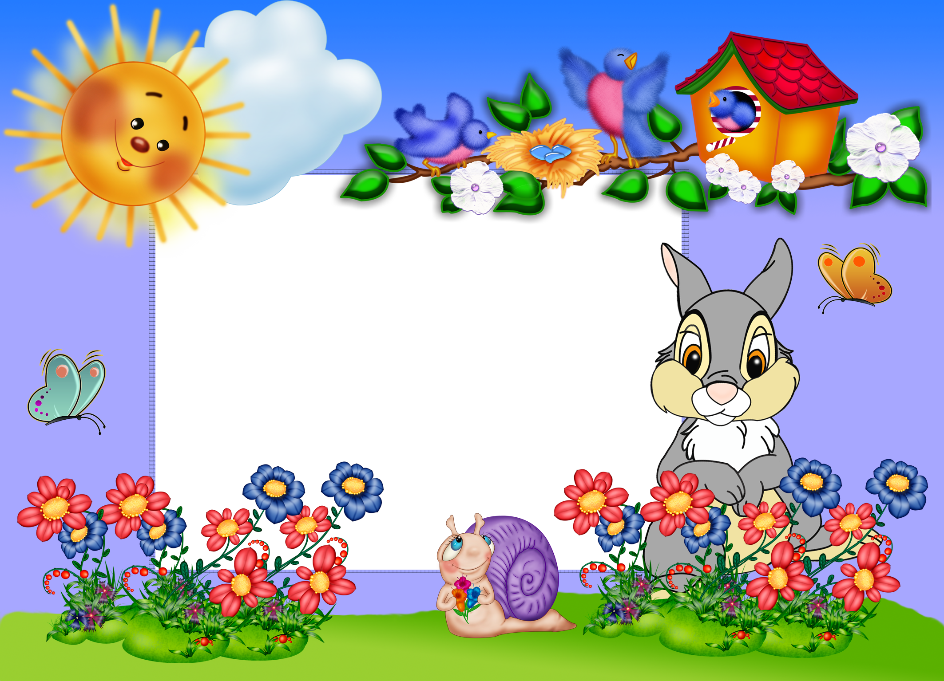
СПАСИБО ЗА ВНИМАНИЕ!

